Slide 1
第六章 Web信息提取与Python实现

Slide 2
提纲
Web信息提取任务及要求
Web页面内容提取的思路
基于HTML结构的内容提取方法
基于统计的Web内容抽取方法

Slide 3
Web信息提取
Web信息提取包含Web页面中的超链接提取和Web内容提取两大部分，都是网络爬虫技术的重要组成部分。
前者是找出页面中的所有超链接或符合一定规则的超链接，作为爬虫的爬行任务，在技术实现上比较简单。
后者是从Web页面中提取信息内容，一般是指页面中有意义的内容，相应的提取技术实现上比较复杂。

Slide 4
Web信息提取
WEB页面中包含有丰富的信息内容，对于互联网大数据分析有用的信息可能是某个新闻报道页面中的正文部分，也可能是某网络论坛中的帖子信息、人际关系信息等。

Slide 5
Web页面版式
WEB页面版式各式各样，但可以归结为以下若干种。
新闻报道型页面
列表型页面
评论型页面

Slide 6
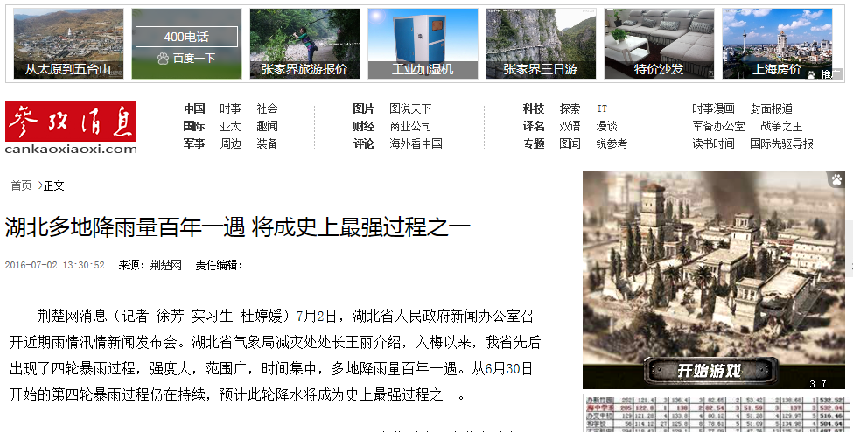

Slide 7
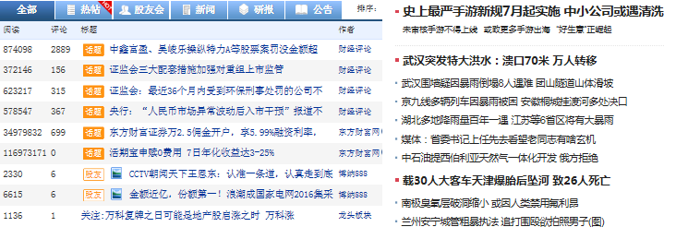

Slide 8
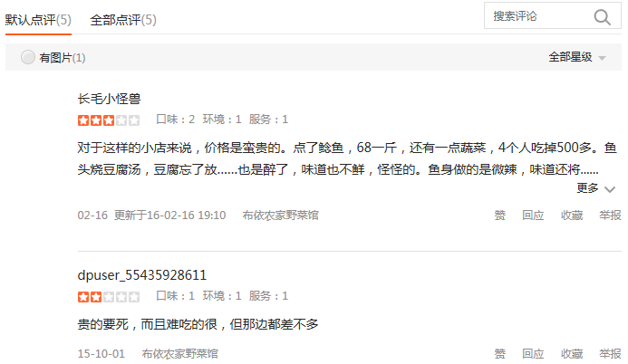

Slide 9
提纲
Web信息提取任务及要求
Web页面内容提取的思路
基于HTML结构的内容提取方法
基于统计的Web内容抽取方法

Slide 10
Web页面内容提取的思路
Web页面它具有一定的结构，即由HTML标签构成的树型结构。
在进行内容提取时充分利用这种结构，再结合一定的搜索策略，可以快速获得所需要的内容。
考虑到Web页面经常改版，这种基于结构和搜索策略的方法具有比较高的适应能力，使得程序容易维护。

Slide 11
Web页面内容提取的思路
目前有多种HTML解析器的开源框架，大都集成了DOM树的解析，并提供了灵活的方式来对树进行遍历和搜索。与简单的标签Tag匹配不同，这种方法可以实现基于标签在树中的特征来定位要抽取的信息内容，从而可以方便完成页面内容的提取。

Slide 12
DOM树
HTML文件中的标签构成的树是一种DOM树，DOM是Document Object Model的简称，即文档对象模型，提供了一种面向对象描述文档的方式。

Slide 14
HTML DOM
HTML DOM是关于如何获取、修改、添加或删除HTML元素的标准。一些常用于Web信息提取的HTML DOM属性和方法如下
常用的HTML DOM属性
（1）innerHTML：表示节点的HTML内容
（2）parentNode：表示节点（元素）的父节点
（3）childNodes：表示节点（元素）的子节点列表
（4）attributes：表示节点（元素）的属性节点集合
常用的HTML DOM方法
（1）getElementById(id):获取带有指定id的节点（元素）
（2）getElementsByTagName(tag):获得指定tag的节点（元素）
（3）appendChild(node):插入新的子节点（元素）
（4）removeChild(node):删除子节点（元素）

Slide 15
BeautifulSoup中的HTML DOM
BeautifulSoup等各种HTML解析器对DOM标准中的属性和方法进行了实现和封装，为程序开发人员提供Java、Python等不同语言的接口调用，使得Web信息内容的提取变得更加方便。但是，如果自己要从底层编写Web信息提取程序，就需要根据HTML DOM定义的这些标准来实现。

Slide 16
提取方法
在进行WEB页面信息提取时，一般有两种场景。
一种是，针对特定的网站，可以假定页面的标签结构特征是已知的。这种场景一般是，爬虫抓取的页面数量不是很多，而且页面不常改版。
另一种是，不针对特定网站，页面的标签结构是无法确定的。对于网络爬虫应用来说，这种场景一般有两种情况。一是，爬虫抓取大量不同Web页面而无法逐个分析其标签结构；二是，Web页面经常改版，以至于标签结构需要经常修改。

Slide 17
Web信息提取的三种基本思路是：
1. 基于字符串匹配的Web信息提取方法
2. 基于HTML结构的Web信息提取方法
3. 基于统计的Web信息提取方法

Slide 18
基于HTML结构的方法
其基本思路描述如下：
（1）通过HTML解析器将Web文档解析成DOM树；
（2） 确定要提取的正文在DOM树中的哪个节点下，并且节点名称和属性具有惟一性；
（3）通过各种方法定位到该节点，将节点中所包含的内容提取出来。
其中，第二个步骤是通过人工方式分析页面结构，例如上节的HTML例子中，标题字符串是在title节点下，而title在整个HTML文档中具有惟一性，因此可以作为提取的依据。在第三个步骤中，如果无法找到具有惟一性的节点，则需要采用各种复杂的搜索策略。

Slide 20
提纲
Web信息提取任务及要求
Web页面内容提取的思路
基于HTML结构的内容提取方法
基于统计的Web内容抽取方法

Slide 21
基于Python的HTML结构信息提取
在Python中已经有很多种开源库可以用于实现基于HTML结构的信息提取。这些开源库完成了DOM树的构建，并给开发人员提供了丰富的搜索策略，可以灵活方便地实现Web信息提取。这些开源库主要有html.parser、lxml、html5lib、BeautifulSoup以及PyQuery等。

Slide 22
基于Python的HTML结构信息提取
开源库 | 优点 | 缺点
html.parser | Python自带的解释器，执行速度适中、文档容错能力强 | 对于某些python版本的兼容性不好
lxml | 文档容错能力较好，唯一支持HTML和XML的解析器。大部分源码基于C语言的实现，因此速度快。 | 需要安装C语言库
html5lib | 兼容性好、容错性好、以浏览器的方式解析文档、生成HTML5格式的文档、不依赖外部扩展 | 速度慢、 需要额外的python支持
BeautifulSoup | 可以选择最合适的解析器来解析HTML文档，使用方便 | 速度偏慢
PyQuery | 比较简单，而且其支持的css选择器的功能比较强大。pyQuery和jQuery的语法很像，易上手

Slide 23
不同解释器的联系
编程接口主要有事件驱动、Xpath、css_selecter和类似于jQuery的选择器

Slide 24
html.parser
是Python中的自带的标准类，可以用来对HTML/XHTML编码的文本文件进行解析。
该类的定义如下：
class html.parser.HTMLParser(*, convert_charrefs=True)
其中，参数convert_charrefs表示是否将所有的字符（除了script/style元素之外）引用自动转化为Unicode形式，Python3.5以后的默认值是True。

Slide 25
HTMLParser提供给开发人员的是一种事件驱动的模式，对于给定的HTML文本输入，HTMLParser提供了一系列的事件作为编程接口，这些事件就是前面定义的各种方法（method）。事件发生的顺序按如下次序进行：
handle_starttag -> handle_data -> handle_comment -> handle_endtag

Slide 26
实例
from html.parser import HTMLParser class MyHTMLParser(HTMLParser): ctag=False def handle_starttag(self, tag, attrs): if tag=='h1': for attr in attrs: if attr[1]=='center': self.ctag=True break
def handle_data(self, data): if self.ctag==True: print("Extracted data :", data)
def handle_endtag(self, tag): self.ctag=False
parser = MyHTMLParser() parser.feed('<html><head><title>Test</title></head><body><h1 align="center">Big data news</h1><h1 align="center">AI news</h1><h1 align="right">2018.8.1</h1></body></html>')

Slide 27
lxml
lxml包（Package）为开发人员提供了很强的功能来处理HTML和XML文档，也是Python语言中最容易使用的库之一。lxml是libxml2和libxslt两个C语言库的Python化绑定，它的独特之处在于兼顾了这些库的速度和功能完整性，同时还具有Python API的调用。

Slide 28
lxml中包含了以下一些重要的模块（modules）：
lxml.etree: 该模块实现了文档的扩展ElementTree API。
lxml.html: 处理HTML 的工具集。
lxml.builder: 生成XML文档的方法。
lxml.cssselect: 基于XPath的CSS选择器。

Slide 29
在使用lxml进行Web信息提取时，最主要的问题是如何进行节点的定位。lxml提供了两种方式，一是xpath，二是树的遍历函数。在程序设计时可以根据实际情况单独使用或两者一起使用。
lxml 库中包含的主要模块有：etree、html、cssselect 等，在程序设计上主要是三个步骤。
（1）首先利用etree提供的fromstring等方法读取HTML内容，获得Element类型的节点或者ElementTree类型的对象
（2）利用解析得到的Element或ElementTree的xpath、cssselect、find、findall等方法来定位要提取信息的节点
（3）从节点中提取信息

Slide 30
xpath
lxml包最大的优势是支持全部的xpath语言
Xpath是W3C XSLT标准的主要元素，更多内容参考官方网站http://www.w3.org/TR/xpath/all/
Xpath表达式指出了在DOM树中从节点A开始到节点B的一条路径，类似于操作系统中的文件位置描述一样
在路径表达式中可以使用的基本元素有基本路径、谓词、运算符以及一些特殊符号。

Slide 31
xpath
基本路径符号
表达式 | 描述
nodename | 表示某个具体的节点
/ | 根节点。
// | 所有节点，而不考虑它们的位置。
. | 当前节点
.. | 当前节点的父节点

Slide 32
xpath
常见的谓词有last(),text(),contains(),starts-with(),not()等
示例：
/bookstore/book[1] 选取属于bookstore子元素的第一个book元素
/bookstore/book[last()] 选取属于bookstore子元素的最后一个book元素
/div[contains(@id,’in’)] 选取id中包含有“in”的div节点
谓语

Slide 33
xpath
特殊符号
在xpath中可以使用的特殊符号有@和*
@表示选取属性
*表示匹配任何元素节点
运算符号
有四则运算（+、—、*、div），关系运算（=，！=，<,>等），逻辑运算（and，or）等

Slide 34
lxml实例1——标签内容提取
from lxml import etree html='<html><head><title>Test</title></head><body><h1 align="center">
Big data news</h1><h1 align="center">AI news</h1><h1 align="right">
2018.8.1</h1></body></html>' content = etree.fromstring(html) rows=content.xpath('/html/body/h1') for row in rows: t=row.xpath('./text()')[0] print(t)

Slide 36
lxml实例2——表格内容提取
from lxml import etree html = '<html><head><title>Test</title></head><body><table id="table1"cellspacing="0px">
<tr><th>学号</th><th>姓名</th><th>成绩</th></tr>
<tr><td>1001</td><td>曾平</td><td>90</td></tr>
<tr><td>1002</td><td>王一</td><td>92</td></tr>
<tr><td>1003</td><td>张三</td><td>88</td></tr></table></body></html>' content = etree.HTML(html) rows = content.xpath('//table[@id="table1"]/tr')[1:] for row in rows: id = row.xpath('./td[1]/text()')[0] name = row.xpath('./td[2]/text()')[0] score = row.xpath('./td[3]/text()')[0] print(id, name, score)
print("演示提示最后一个记录") rows = content.xpath('//table[@id="table1"]/tr[last()]')

Slide 37
Html5lib
html5lib 是一个 Ruby 和 Python 用来解析 HTML 文档的类库，支持HTML 5 以及最大程度兼容桌面浏览器。html5lib包中包含了constants、html5parser、serializer三个模块以及filters、treebuilders、treewalkers和treeadapters四个子包（Subpackages）。

Slide 38
html5parser
html5parser中定义的HTMLParser类对于解析HTML而言是比较重要的，它的声明如下所是：html5lib.html5parser.HTMLParser(tree=None, strict=False, namespaceHTMLElements=True, debug=False)

Slide 39
程序设计方法
（1）直接通过html5lib执行parse方法，该方法返回一棵解析好的etree，然后就可以用etree的xpath方法来指定要提取的内容的路径，从而获取信息。
（2）如果要处理的页面比较多，使用第一种方法需要重复parse方法，使用同样参数，为此，可以先使用html5lib.HTMLParser构造一个解析器，然后执行该解析器的parse方法去处理不同页面。
（3）有时候，要提取的信息难于用xpath的路径来表达，例如要提取Web页面中所有超链接时，针对每个超链接写一个路径固然可以，但是编程效率太低。这种情况下可以利用etree的模式匹配能力，运用findall等方法从HTML文档中找出所有符合条件的标签。
（4）对于html5lib来说，其最大的优势在于具备处理不完整、不规范、有错误标签的HTML文档，能够进行自动修复，因此在一些场合下使用html5lib进行Web页面信息提取具有一定优势。

Slide 40
Html5lib程序实例——1
import html5lib print('通过指定treebuilder来解析：') document='<html><head><title>Test</title></head><body><h1 align="center">
Big data news</h1><h1 align="center">AI news</h1><h1 align="right">
2018.8.1</h1></body></html>' #直接调用html5lib.parse来解析，解析时采用lxml构建树的方法 content=html5lib.parse(document,treebuilder="lxml",namespaceHTMLElements=False) #指定要提取的内容所在的标签路径 rows=content.xpath('/html/body/h1') for row in rows: t=row.xpath('./text()')[0] #定位到标签节点后，通过text()提取内容 print(t)

Slide 41
Html5lib程序实例——2
import html5lib print('通过指定tree来解析：') document='<html><head><title>Test</title></head><body><h1 align="center">
Big data news</h1><h1 align="center">AI news</h1><h1 align="right">
2018.8.1</h1></body></html>' #构造HTMLParser实例，指定构造lxml的树 p=html5lib.HTMLParser(strict=False,tree=html5lib.getTreeBuilder('lxml'),namespaceHTMLElements=False) #解析HTML文档 t=p.parse(document) rows=t.xpath('/html/body/h1') for row in rows: t=row.xpath('./text()')[0] print(t)

Slide 42
Html5lib程序实例
import html5lib print('通过指定tree来提取超链接：') document='<html><head><title>Test</title></head><body><a href="www.baidu.com">baidu</body></html>' p=html5lib.HTMLParser(strict=False,tree=html5lib.getTreeBuilder('lxml'),namespaceHTMLElements=False) t=p.parse(document) #通过findall来查找所有标签名称为a的节点 a_tags = t.findall(".//a") for a in a_tags: url = a.attrib["href"] #通过属性名称来获得属性值 print(url)

Slide 43
Html5lib程序实例
import html5lib print('处理标签不完整或有错误的HTML：') #这个HTML文档中有不完整的标签：缺少一个</h1>、有错误的标签：</m1> document='<html><head><title>Test</title></head><body><h1 align="center">Big data news</h1><h1 align="center">AI news<h1 align="right">2018.8.1</m1></body></html>' p=html5lib.HTMLParser(strict=False,tree=html5lib.getTreeBuilder('lxml'),namespaceHTMLElements=False) t=p.parse(document) rows=t.xpath('/html/body/h1') for row in rows: t=row.xpath('./text()')[0] print(t)

Slide 44
BeautifulSoup
Beautiful Soup 是一个可以从HTML或XML文件中提取数据的Python库，目前最新版本为Beautiful Soup 4.7.1，简称为bs4，即Beautiful Soup 4。
bs4是一个包（package），其中包含了BeautifulSoup、EntitySubstitution、builder、AnnouncingParser等类。这些类中，BeautifulSoup使用得最多，因此很多人就认为BeautifulSoup和bs4是一样，但其实不然。

Slide 45
Beautiful Soup
Beautiful Soup将HTML文档转换成一个树形结构，尽管结构上可能比较复杂，但是从程序设计角度看，只要处理四种类型的Python对象：Tag、NavigableString、BeautifulSoup和Comment。

Slide 46
Beautiful Soup
Tag对应于HTML中的tag标签，Tag最重要的属性是name和一个或多个attributes。一些在Web信息提取中比较重要的Tag属性包括：
（1）name: tag.name
（2）attributes: tag[‘class’]属性值，tag.attrs成对属性和属性值
（3）children: 表示Tag的直接子节点
（4）contents: 一个Tag子节点被放入一个list，称为contents
soup=Beautifulsoup(‘<head><title>The Dormouses story </title></head>’)
soup.head.contents[0]: <title>The Dormouses story </title>
Soup.head.title.contents[0]: The Dormouses story

Slide 47
Beautiful Soup
（5）descendants: 表示Tag节点的所有后续节点
（6）parent: 表示Tag节点的父节点
（7）parents: 表示Tag节点的父节点到整棵树根节点路径上的所有节点
（8）next_sibling/next_siblings: 节点的右邻节点
（9）previous_sibling/previous_siblings: 节点的左邻节点
（10）has_attr: 用于判断一个Tag是否具有指定的属性
（11）find、findAllPrevious、findAll、findAllNext: 查找符合条件的节点

Slide 48
Beautiful Soup
NavigableString，封装标签内的非属性字符串，支持对字符串的各种导航、搜索操作
Comment，对标签内字符串的注释部分的封装
BeautifulSoup，对整个HTML文档封装，包括属性tag,name,head,title,body,contents,children,descendants,string,original_encoding
方法: find,findAll,select,select_one,prettify,encode,get_text
（1）搜索文档树find(),findAll()
（2）CSS选择器

Slide 49
CSS选择器
这种方式使用select方法，允许通过标签名、类名、id名、以及组合查找、子标签查找。在查找时，最重要的模式是由标签名、类名、id和子标签组成。标签名不加修饰，类名前加点，id名前加#，子标签通过 > 或空格定义。
相比于xpath，CSS也提供了很简洁的选择方式，在Web信息提取中广泛应用。

Slide 50
一些例子如下：
soup.select('title') #通过标签名
soup.select('.sister') # 通过类名查找
soup.select('#link1') # 通过id名查找
soup.select('p #link1') # 组合查找
soup.select("head > title") # 直接子标签查找（>前后加空格）

Slide 51
soup.select('.list > #link1') #class名称为list的标签节点下id名称为link1的子节点
select方法返回的结果是list类型，可以通过下标和text属性来得到内容，例如：
soup.select('title')[0].text 这个语句获得页面的title内容。
特别地，如果类名本身带有空格，则应该用点代替其中的空格，例如：对于<div class="zwli clearfix">的选择，应该使用soup.select('div.zwli.clearfix')

Slide 52
BeautifulSoup实例
from bs4 import BeautifulSoup html=''' <html><body><div id="second-title">访华前 这个国家的总理说“感谢中国体谅”</div> <div class="date-source"><span class="date">2019年03月27日 21:30</span></div> <span class="publish source">参考消息</span><div class="article"> <p>原标题：锐参考 | 访华前，这个国家的总理说：“感谢中国体谅！”</p> <p>“非常感谢中国的理解！”</p><p>在25日的新闻发布会上，新西兰总理杰辛达·阿德恩这样说道。</p></div></body></html>''' soup = BeautifulSoup(html, 'lxml') title = soup.select('div#second-title')[0].text date=soup.select('span.date')[0].text source=soup.select('span.publish.source')[0].text content = soup.select('div.article > p') contentstr = '' for i in range(len(content)): contentstr += content[i].text+"\n" print("标题：",title) print("发布日期：",date) print("消息来源：",source) print("消息内容：", contentstr)

Slide 53
PyQuery
PyQuery是一个主要的python库，它具有类似于JavaScript框架jQuery的功能。PyQuery使用lxml解析器在xml和html文档上进行操作，并提供了和jQuery类似的语法来解析HTML文档，支持CSS选择器，使用也非常方便。官方文档在 http://packages.python.org/pyquery/ 可查阅。

Slide 54
实例见教材
from pyquery import PyQuery html='''<html><body><div id="second-title">访华前 这个国家的总理说“感谢中国体谅”</div><div class="date-source"><span class="date">2019年03月27日 21:30</span></div><span class="publish source">参考消息</span><div class="article"> <p>原标题：锐参考 | 访华前，这个国家的总理说：“感谢中国体谅！”</p> <p>“非常感谢中国的理解！”</p><p>在25日的新闻发布会上，新西兰总理杰辛达·阿德恩这样说道。</p></div></body></html>''' py = PyQuery(html) title = py('div#second-title')[0].text date=py('span.date')[0].text source=py('span.publish.source')[0].text content = py('div.article > p') contentstr = '' for i in range(len(content)): contentstr += content[i].text+"\n" print("标题：",title) print("发布日期：",date) print("消息来源：",source) print("消息内容：", contentstr) xs=py('body').find('div') d=xs(".date-source .date") print(d[0].text)

Slide 55
提纲
Web信息提取任务及要求
Web页面内容提取的思路
基于HTML结构的内容提取方法
基于统计的Web内容抽取方法

Slide 56
网站也会经常升级改版，由此导致写好的程序针对新版失效了。
提取程序就需要有一定的智能性，能够自动识别某个WEB页面上的正文位置，其前提是在没有人工参与的情况下。

Slide 57
其基本步骤如下：
构建HTML文档对应的DOM树；
基于某种特征来构建基于DOM树的信息提取规则；
按照规则，从HTML中提取信息。

Slide 58
规则的制定或生成方法有以下两种。
第一种，是通过启发式方法。一般通过人工对HTML页面进行观察和总结，以DOM树所确定的基本组成单位作为规则中的特征，人工估计其对应的特征值，从而形成启发式规则。
第二种，机器学习方法。这种方法通过人工选择大量的HTML页面，并对页面中的正文区域进行标注，再由程序计算正文节点中各种特征对应的特征值，以及其他类型节点对应的特征值。从而将正文节点的判断转换成为一个分类问题，即根据某些特征及特征值，判断节点是否为正文。这样的问题显然合适于机器学习方法来解决。

Slide 59
基于JSON的Web信息提取
import requests import json Diming="""{"name":"中国","province":{"name":"福建", "cities":{ "city":["厦门","泉州"]}}}""" jst = json.loads(Diming) print(jst) print(jst['name']) print(jst['province'])

